Slide 1



Slide 2


Slide 3



Compromiso e hitos
Migración

Slide 4



Migración
Fortalecimiento de la ruta de atención a las personas guatemaltecas retornadas y en riesgo de migrar de manera irregular, a través de los programas, los servicios de atención, protección y reintegración.
Hito
1
Mapeo de la oferta de servicios (consulares, de recepción, integración y reintegración) que actualmente se brindan a las personas guatemaltecas retornadas.
Hito
2
Centralización de la información de la oferta de servicios de atención integral de las personas guatemaltecas retornadas, en la página web del plan retorno al hogar.
Hito
3
Articulación y creación de una estrategia comunicacional interinstitucional de programas y servicios utilizando diferentes medios de comunicación a nivel nacional con pertinencia sociolingüística.

Slide 5
Migración
Hito
4
Facilitar la reinserción laboral y formación para el empleo de personas migrantes retornadas.
Hito
5
Brindar atención integral, educación extraescolar y formación técnica laboral a la población adolescente a través de los CENTROS DE FORMACIÓN QUÉDATE de Huehuetenango, Quiche y Sololá.
Hito
6
Diseñar e implementar un sistema de seguimiento, monitoreo y evaluación de los procesos de atención y protección de personas retornadas que tienen acceso a los servicios que prestan las instituciones relacionadas con el Plan Retorno Hogar.
Hito
7
Contribuir con la socialización de servicios integrales a personas retornadas a través de las ferias EXPOCAP en departamentos priorizados por el CAP.

Slide 6

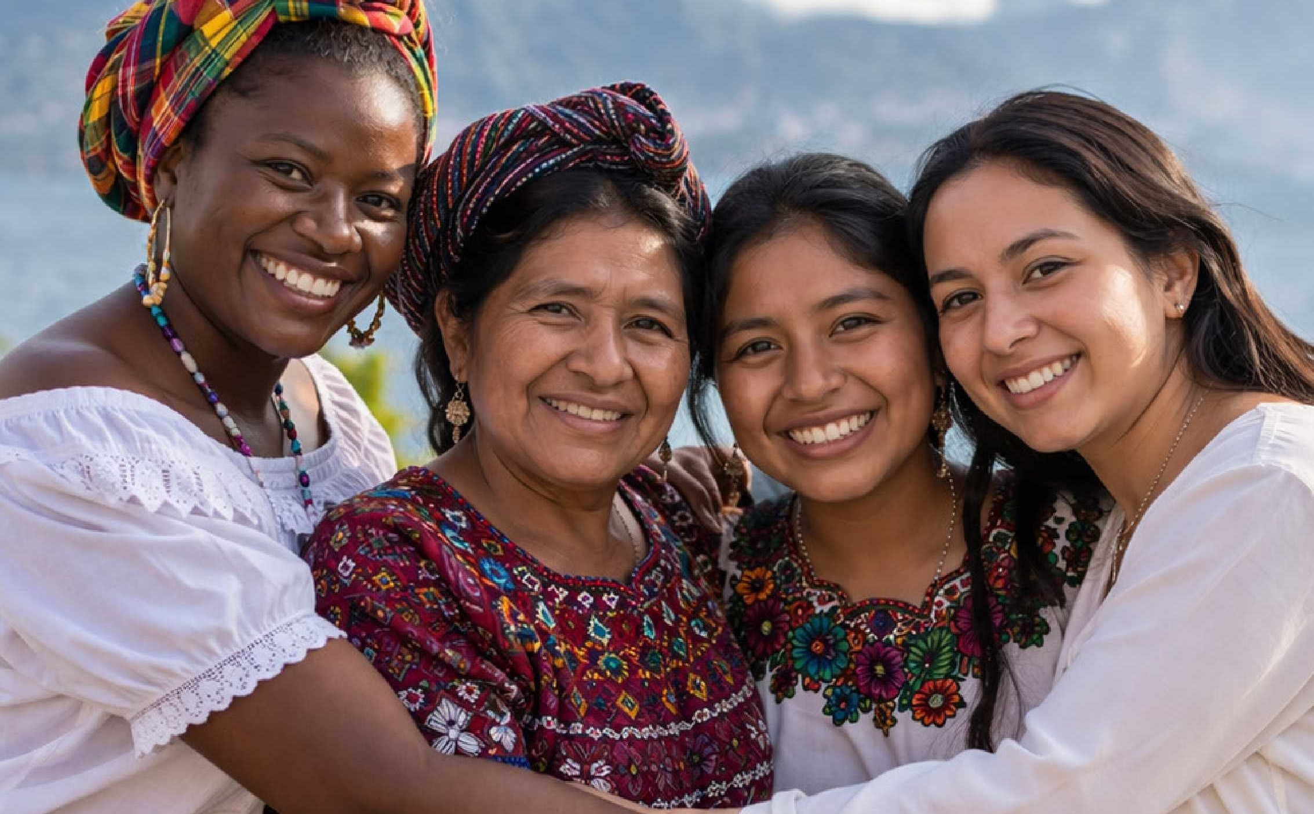
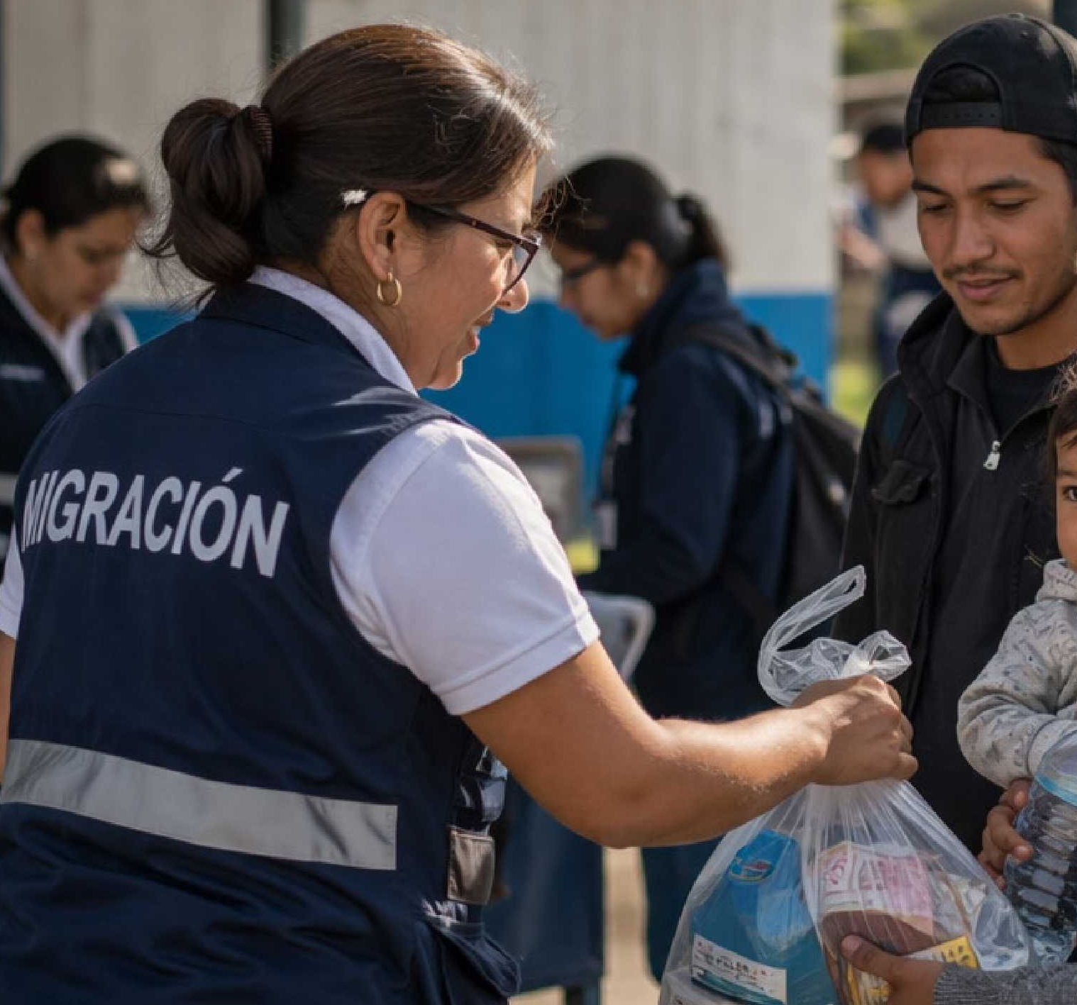
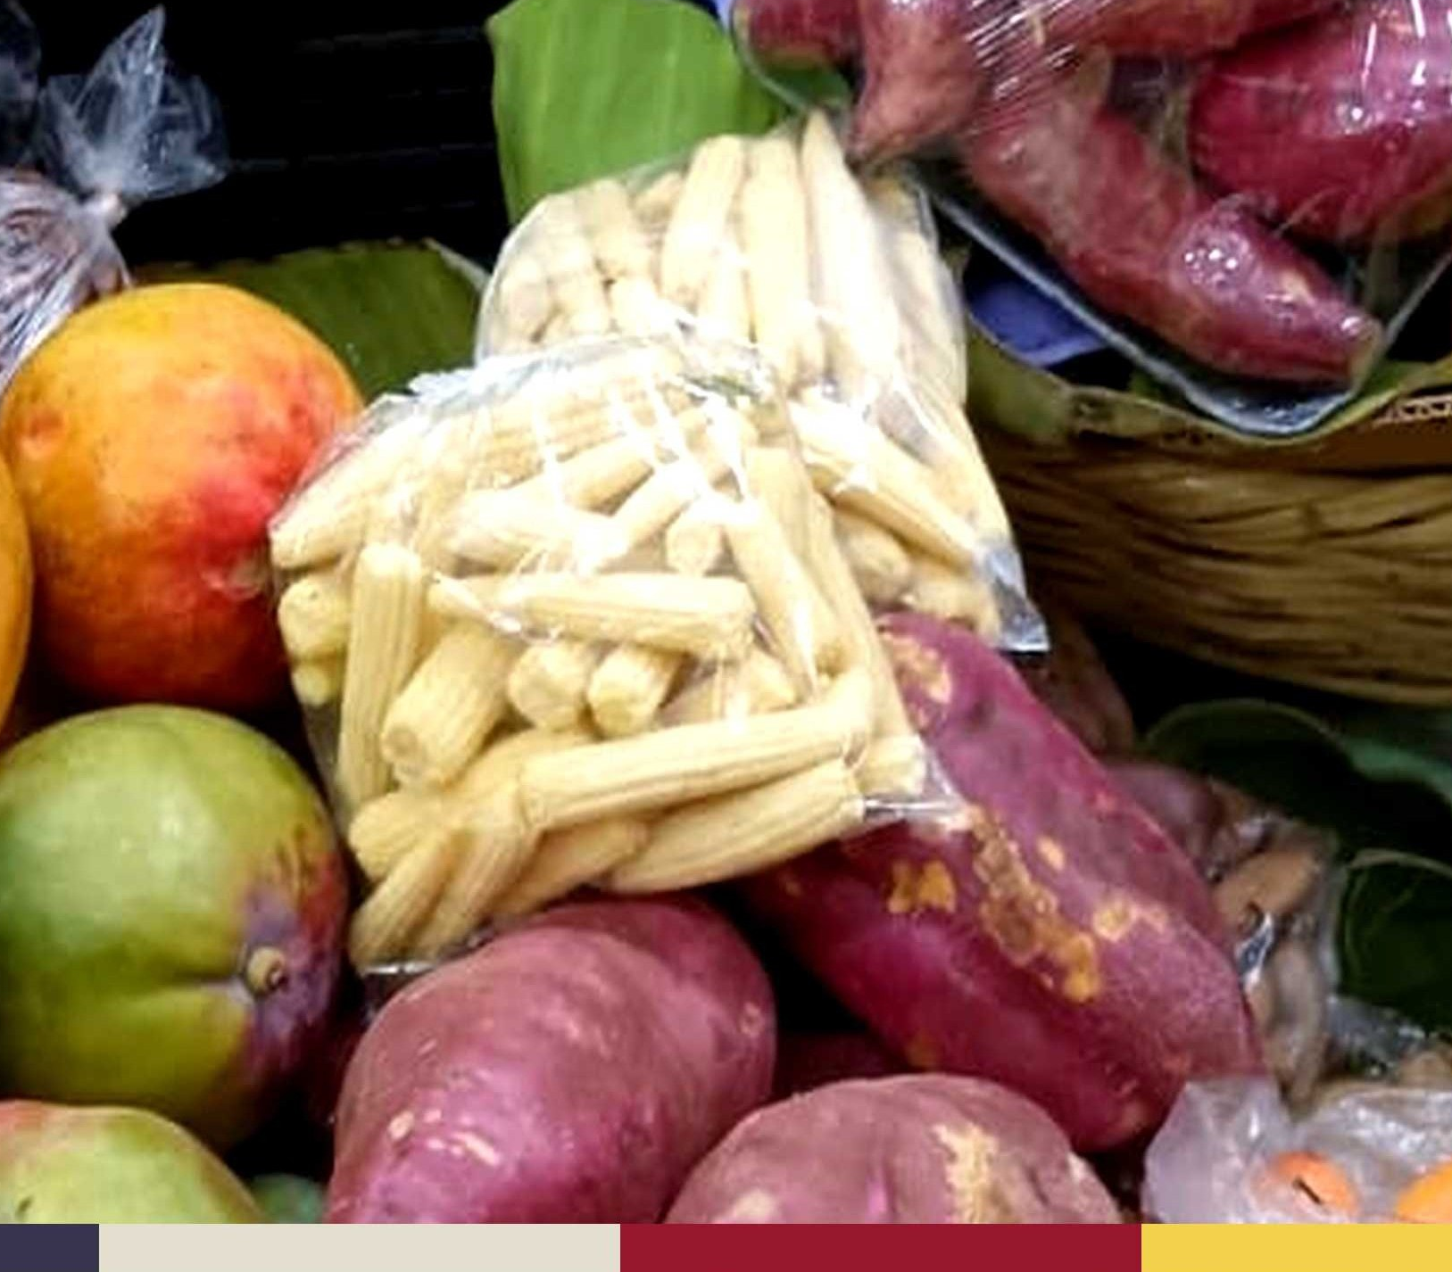
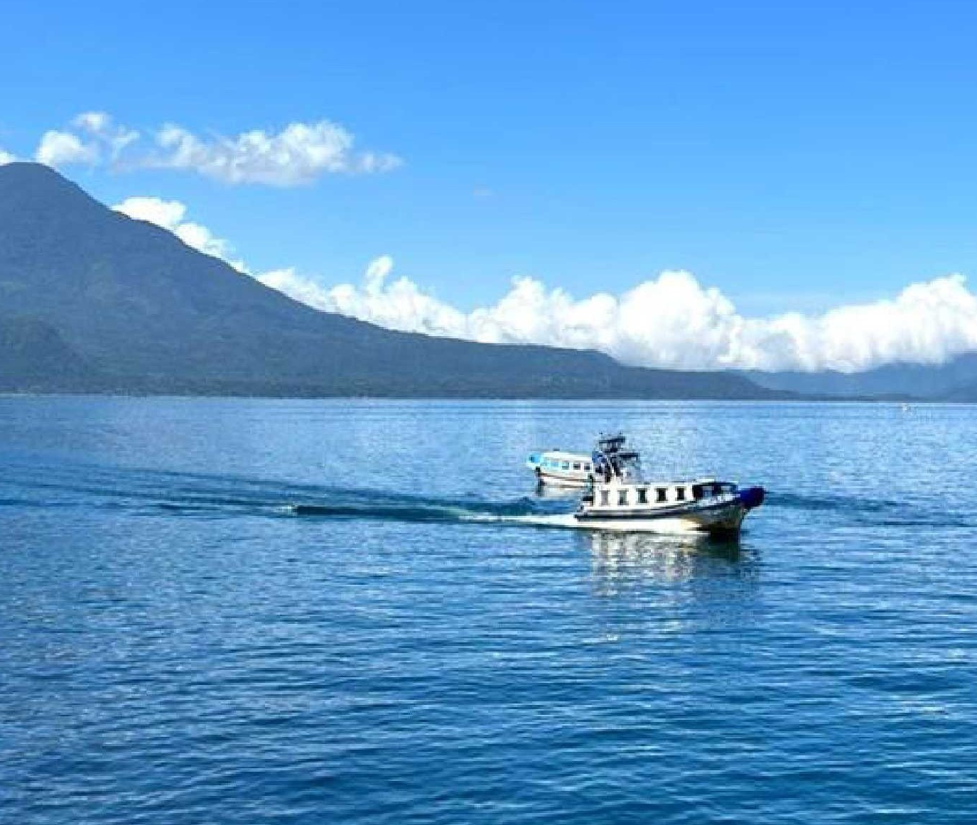

HITOS CON PERTINENCIA CULTURAL DEL
COMPROMISO MIGRACIÓN
Hito
3
Diseñar e implementar una campaña de difusión interinstitucional utilizando diferentes medios de comunicación a nivel nacional con pertinencia sociolingüística.

Slide 7

7° PLAN DE ACCIÓN NACIONAL DE GOBIERNO ABIERTO (PAN)
No hay actividades fuera de tiempo

Slide 8

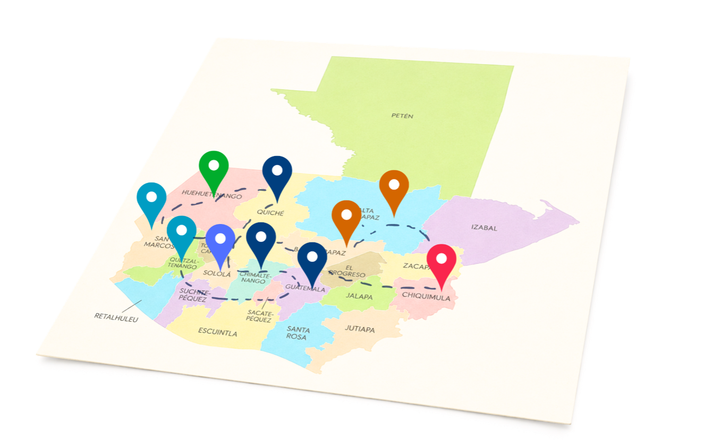
7° PLAN DE ACCIÓN NACIONAL DE GOBIERNO ABIERTO (PAN)
TERRITORIOS TRABAJADOS
SOCIALIZACIÓN DEL 7° PLAN DE ACCIÓN NACIONAL DE GOBIERNO
ABIERTO EN 11 DEPARTAMENTOS
7
DEPARTAMENTOS
CUBIERTOS

Slide 9
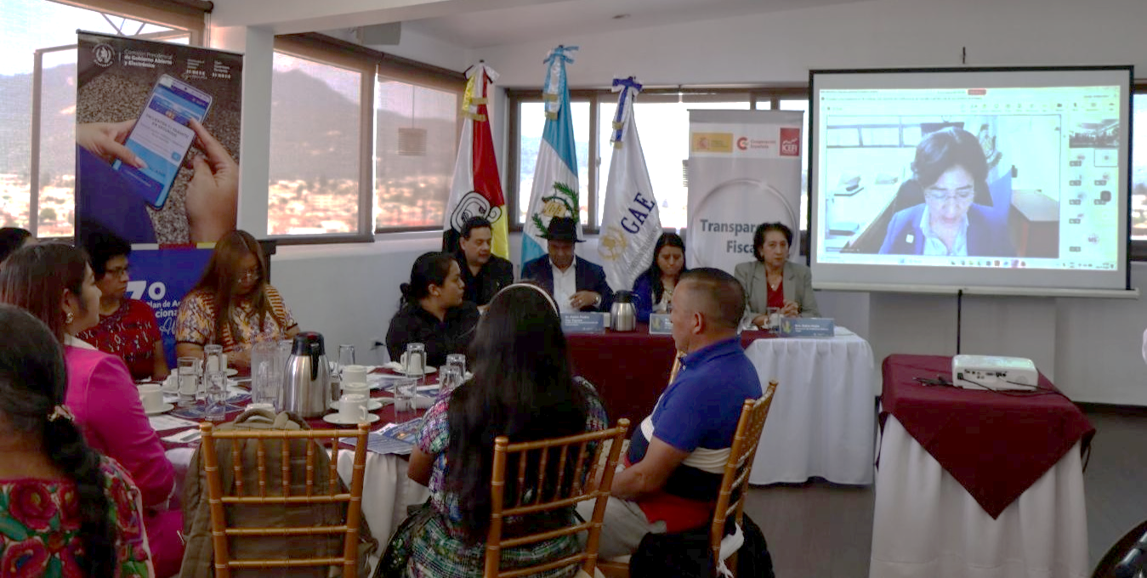
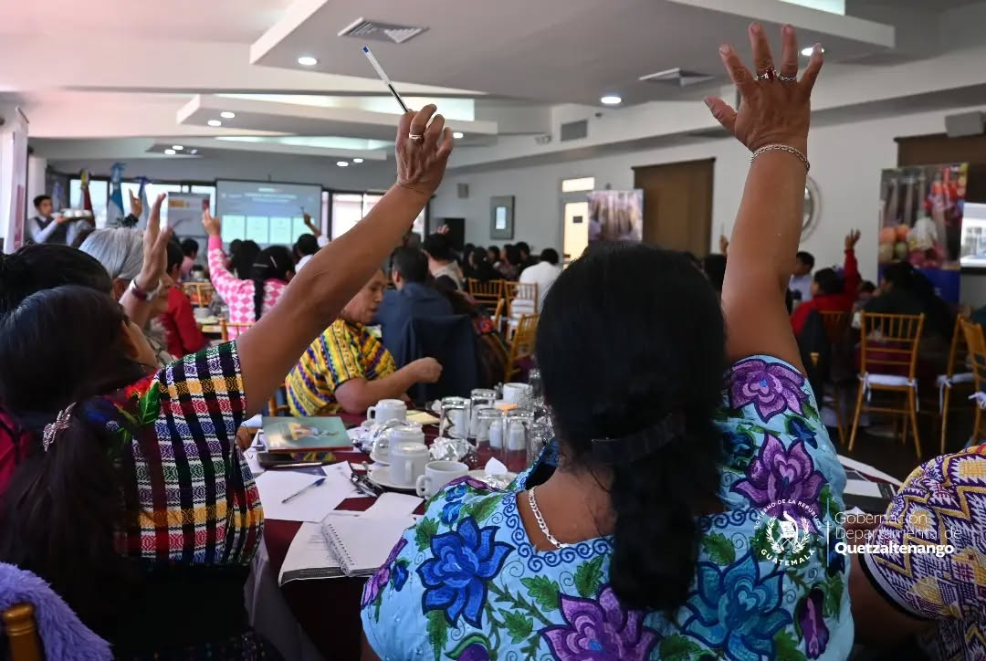
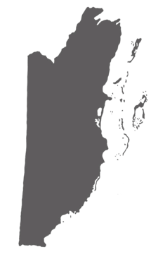
7° PLAN DE ACCIÓN NACIONAL DE GOBIERNO ABIERTO (PAN)
PRIMER TALLER – QUETZALTENANGO Y TOTONICAPAN
¡Tu Voz Cuenta, Tus Aportes Transforman!
85
PARTICIPANTES TOTALES
DEPARTAMETO

Slide 10
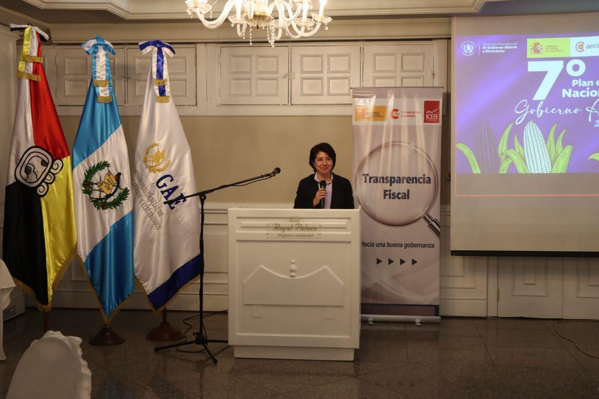
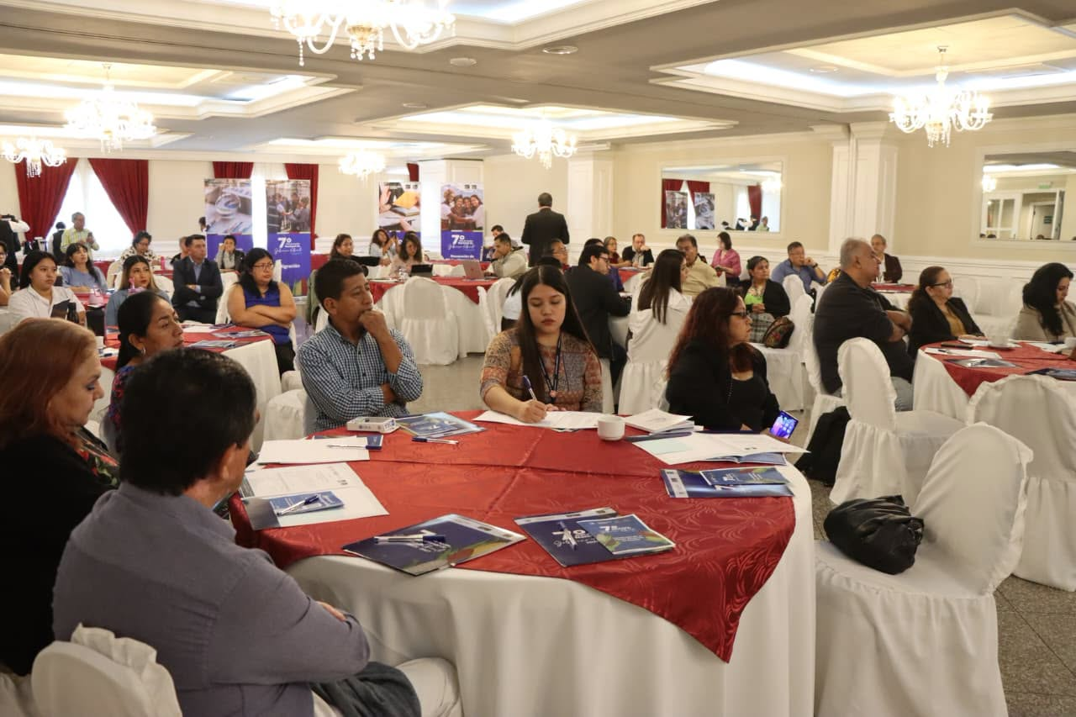
7° PLAN DE ACCIÓN NACIONAL DE GOBIERNO ABIERTO (PAN)
SEGUNDO TALLER – GUATEMALA
¡Tu Voz Cuenta, Tus Aportes Transforman!
75
PARTICIPANTES TOTALES
DEPARTAMETO

Slide 11
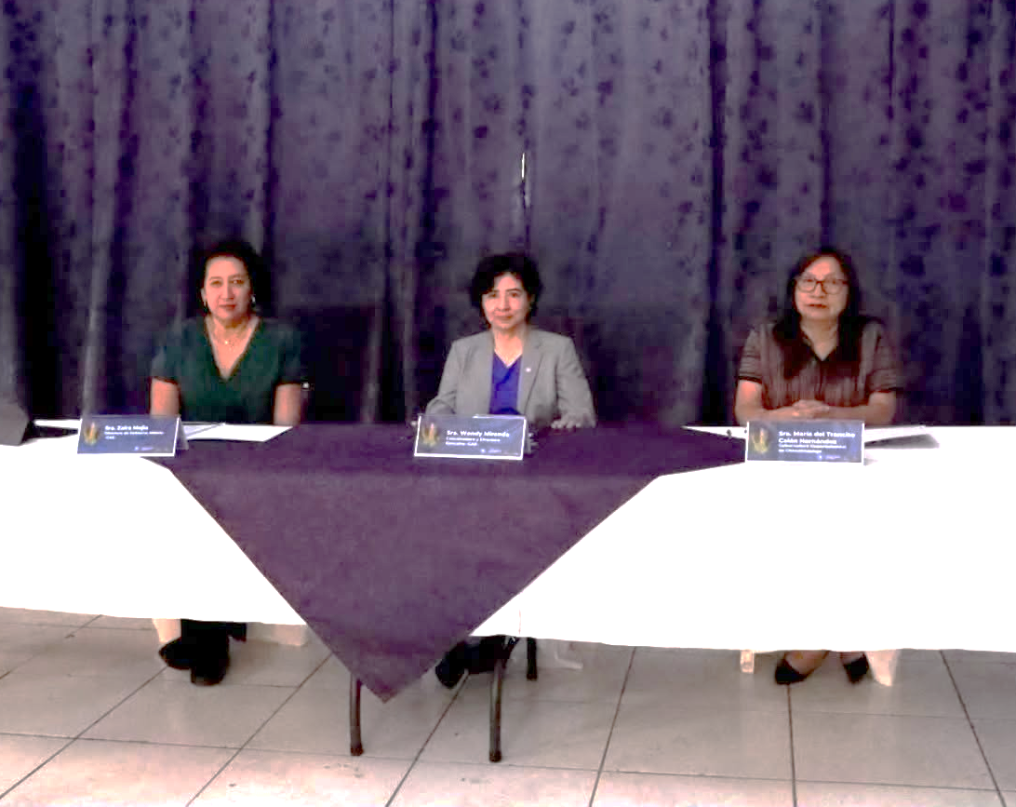
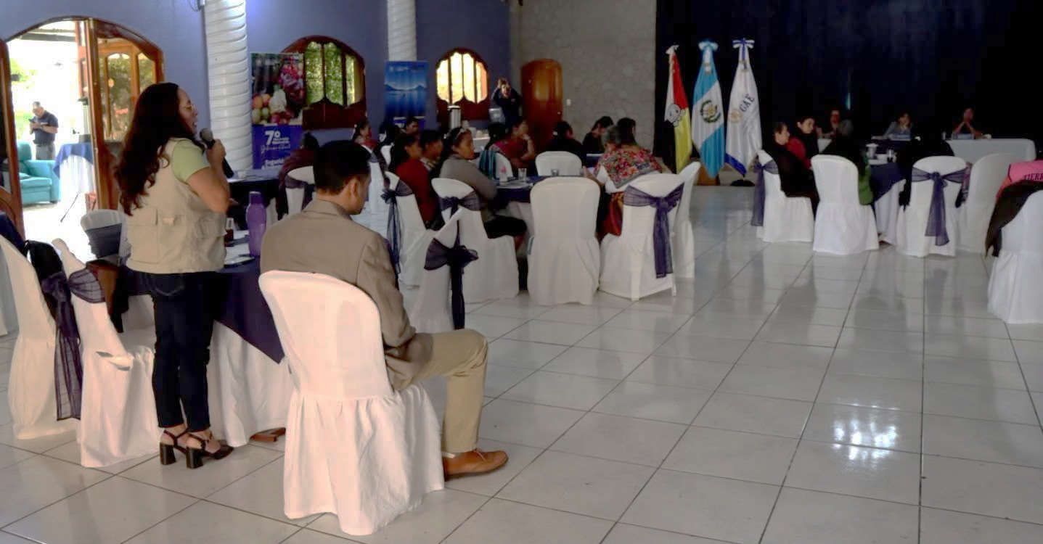
7° PLAN DE ACCIÓN NACIONAL DE GOBIERNO ABIERTO (PAN)
TERCER TALLER – CHIMALTENANGO
¡Tu Participación Fortalece el 7.º Plan de Acción Nacional!
60
PARTICIPANTES TOTALES
DEPARTAMETO

Slide 12
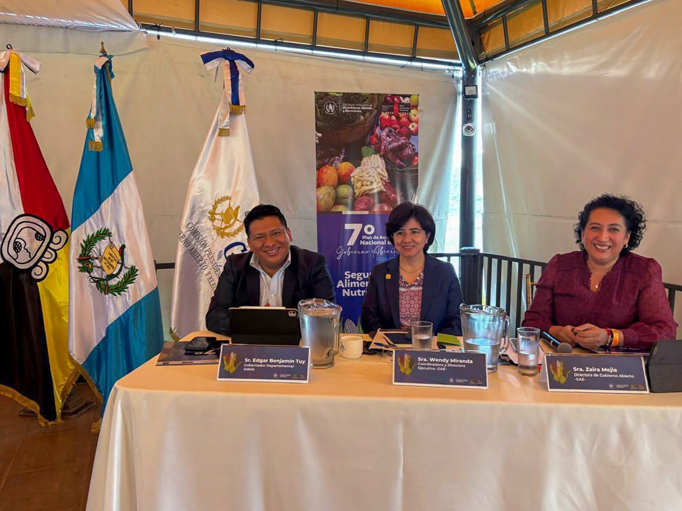
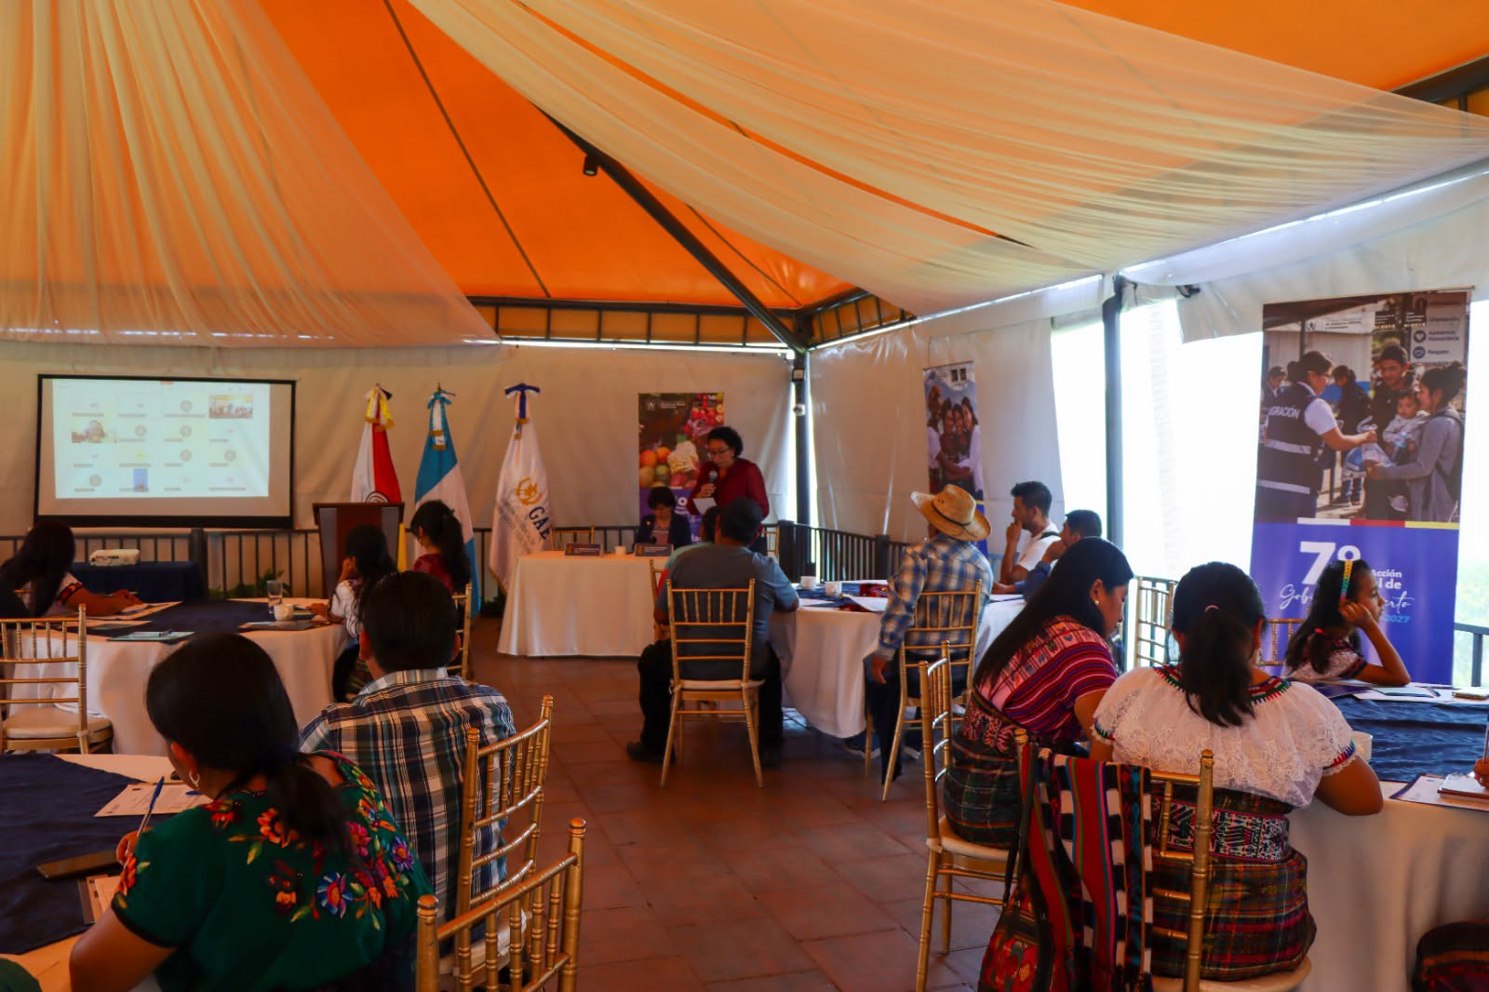
7° PLAN DE ACCIÓN NACIONAL DE GOBIERNO ABIERTO (PAN)
CUARTO TALLER – SOLOLÁ
¡Tu participación cuenta en Gobierno Abierto!
60
PARTICIPANTES TOTALES
DEPARTAMETO

Slide 13
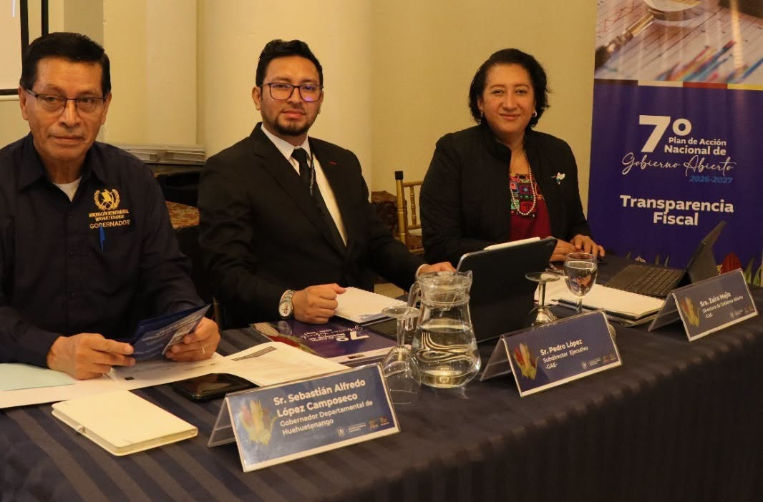
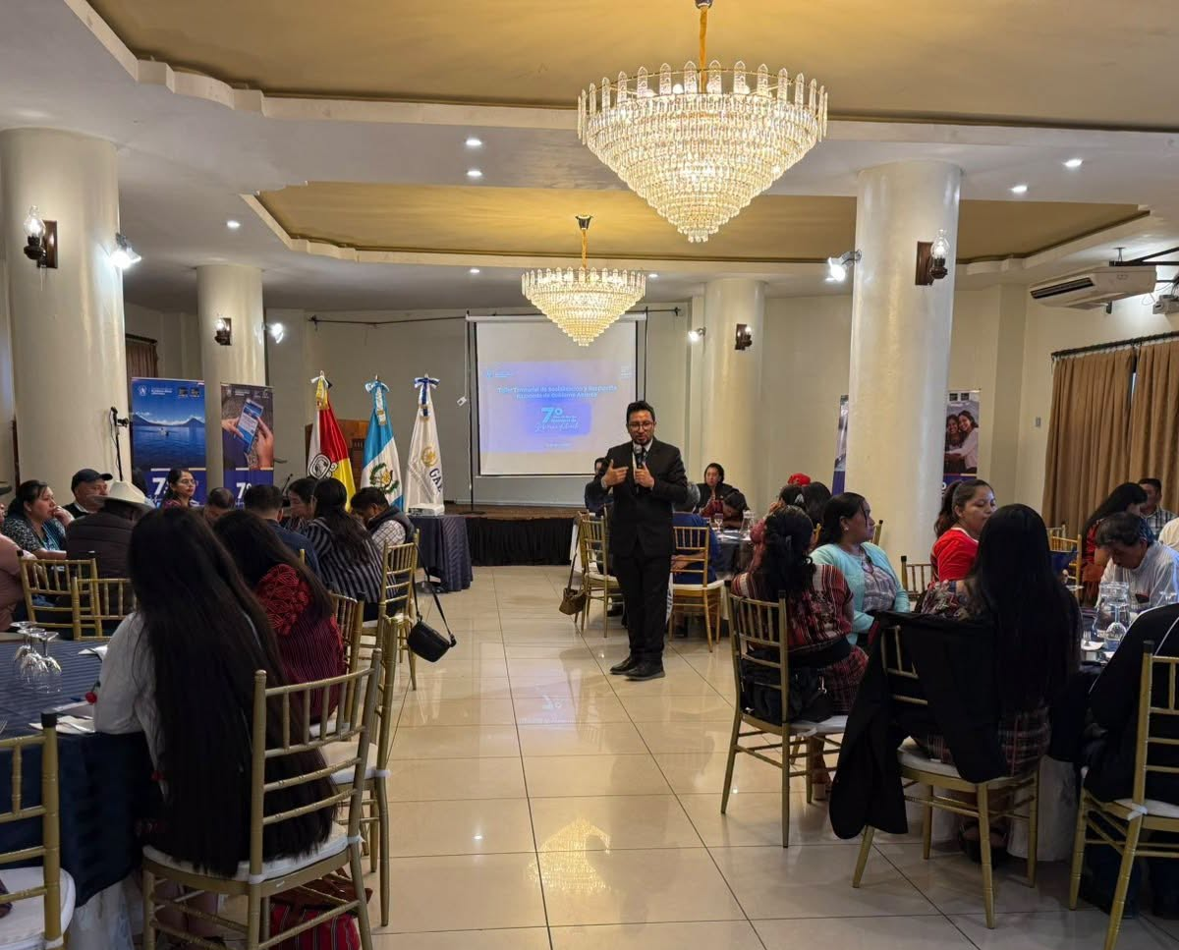
7° PLAN DE ACCIÓN NACIONAL DE GOBIERNO ABIERTO (PAN)
QUINTO TALLER – HUEHUETENANGO
¡Tu Voz Cuenta!, De la Participación a la Acción.
54
PARTICIPANTES TOTALES
DEPARTAMETO

Slide 14
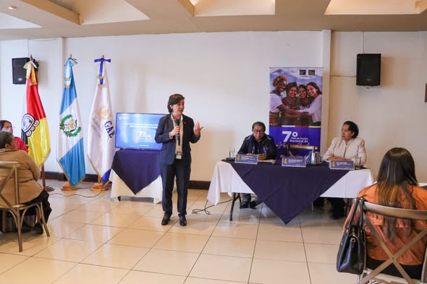
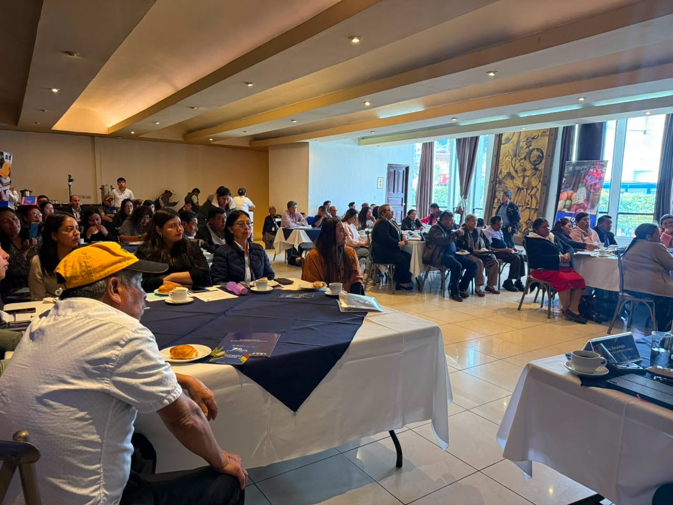
7° PLAN DE ACCIÓN NACIONAL DE GOBIERNO ABIERTO (PAN)
SEXTO TALLER – SAN MARCOS
¡De la Voz Ciudadana a la Acción!
60
PARTICIPANTES TOTALES
DEPARTAMETO

Slide 15
7° PLAN DE ACCIÓN NACIONAL DE GOBIERNO ABIERTO (PAN)
TALLERES PRÓXIMOS A REALIZAR
Departamentos | Sede del taller | Mes de Octubre |  |  |  | Estimado de participantes | Asistentes a la consulta 2025
Quiché | Santa Cruz del Quiché |  |  | 22 |  | 50 | 59
Alta Verapaz | Coban |  |  |  | 27 | 60 | 69
Baja Verapaz | Salamá |  |  |  | 28 | 40 | 48
Chiquimula | Cabecera Chiquimula |  |  |  | 30 | 60 | 69
DEPARTAMETOS

Slide 16

7° PLAN DE ACCIÓN NACIONAL DE GOBIERNO ABIERTO (PAN)
Próxima Mesa de Trabajo
Lunes
07 de diciembre

Slide 17


Slide 18


